Slide 1
Проект:Запусти ракету в FACtorio
Команда №18 (КИРЕН)
Участники: Мягченко Илья , Белоцерковский Владислав , Литовкин Радомир

Slide 2
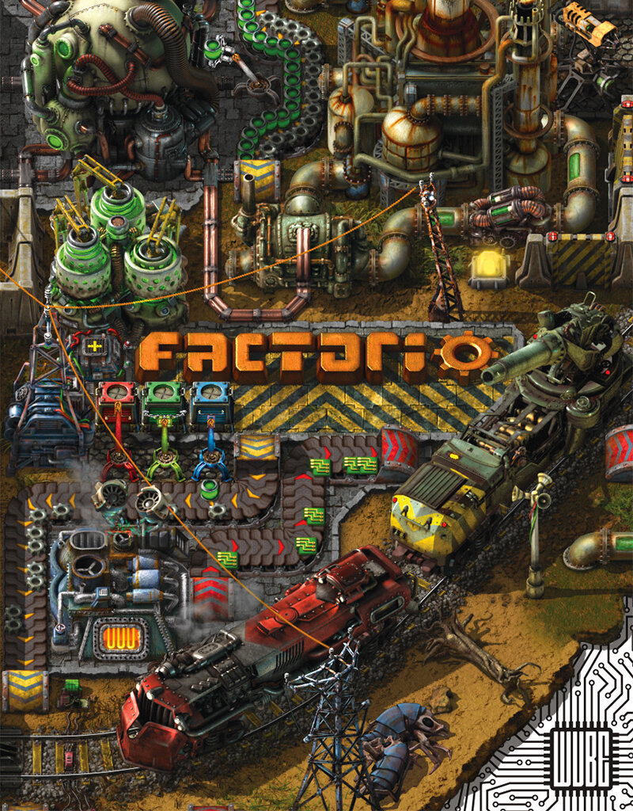
Что из себя представляет продукт
Комплексный гайд по игре Factorio с пошаговым объяснением прохождения игры, а также с полезными советами, решениями проблем и наглядными примерами систем механизмов
2

Slide 3
Наша Команда
Белоцерковский Владислав -тимлид
ответственный за процесс создания продукта, ответственный за контент на сайте
Мягченко Илья - аналитик ответственный за редакцию текста и изображения на сайте, ответственный за контент на сайте
Литовкин Радомир – дизайнер
ответственный за функционал и дизайн сайта
3

Slide 4
Цель создания продукта
Опираясь на это пособие любой игрок сможет понять алгоритм действий в игре. Благодаря наличию в игре механик проектирования механизмов, новички в сфере IT получат первичные навыки программирования.
4

Slide 5
Целевая Аудитория
игроки от 16 до 36 лет, преимущественно новички в сфере игр , инженерии и программирования, но заинтересованные в игре.
5

Slide 6
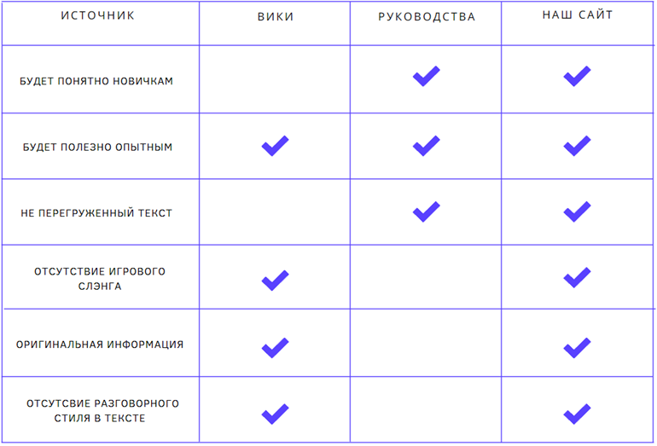
Анализ Конкурентов
6

Slide 7
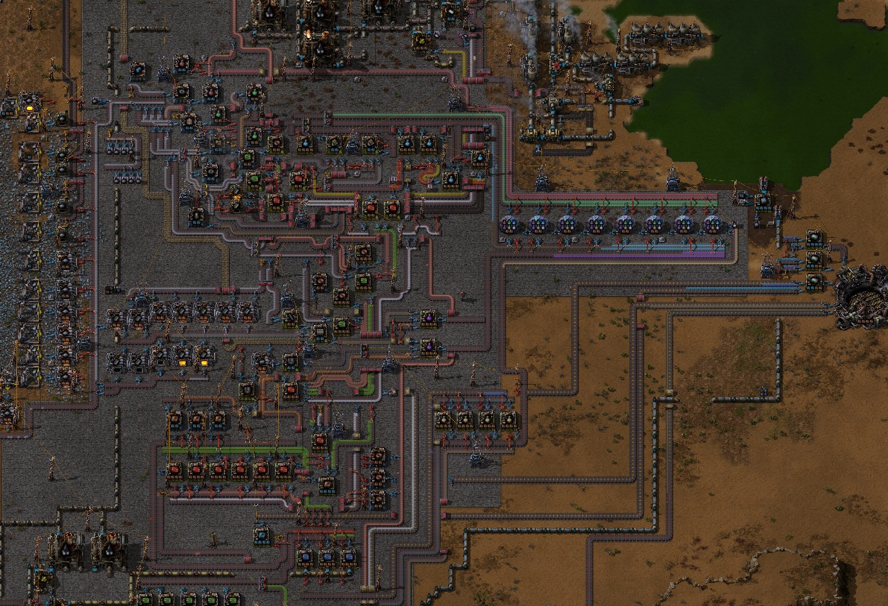
Наш прогресс и тактика прохождения игры
Распределение ролей в команде
1)Энергетика(обеспечение базы энергией)
2)Исследование(исследование территории в поисках ресурсов)
3)Военная промышленность(оборона базы и борьба с врагами)
4)Добыча(автоматизация добычи полезных ископаемых)
5)Логистика(автоматизация перемещения ресурсов и предметов)
6)Лаборатории(производство исследовательских пакетов и изучения новых технологий)
7

Slide 8
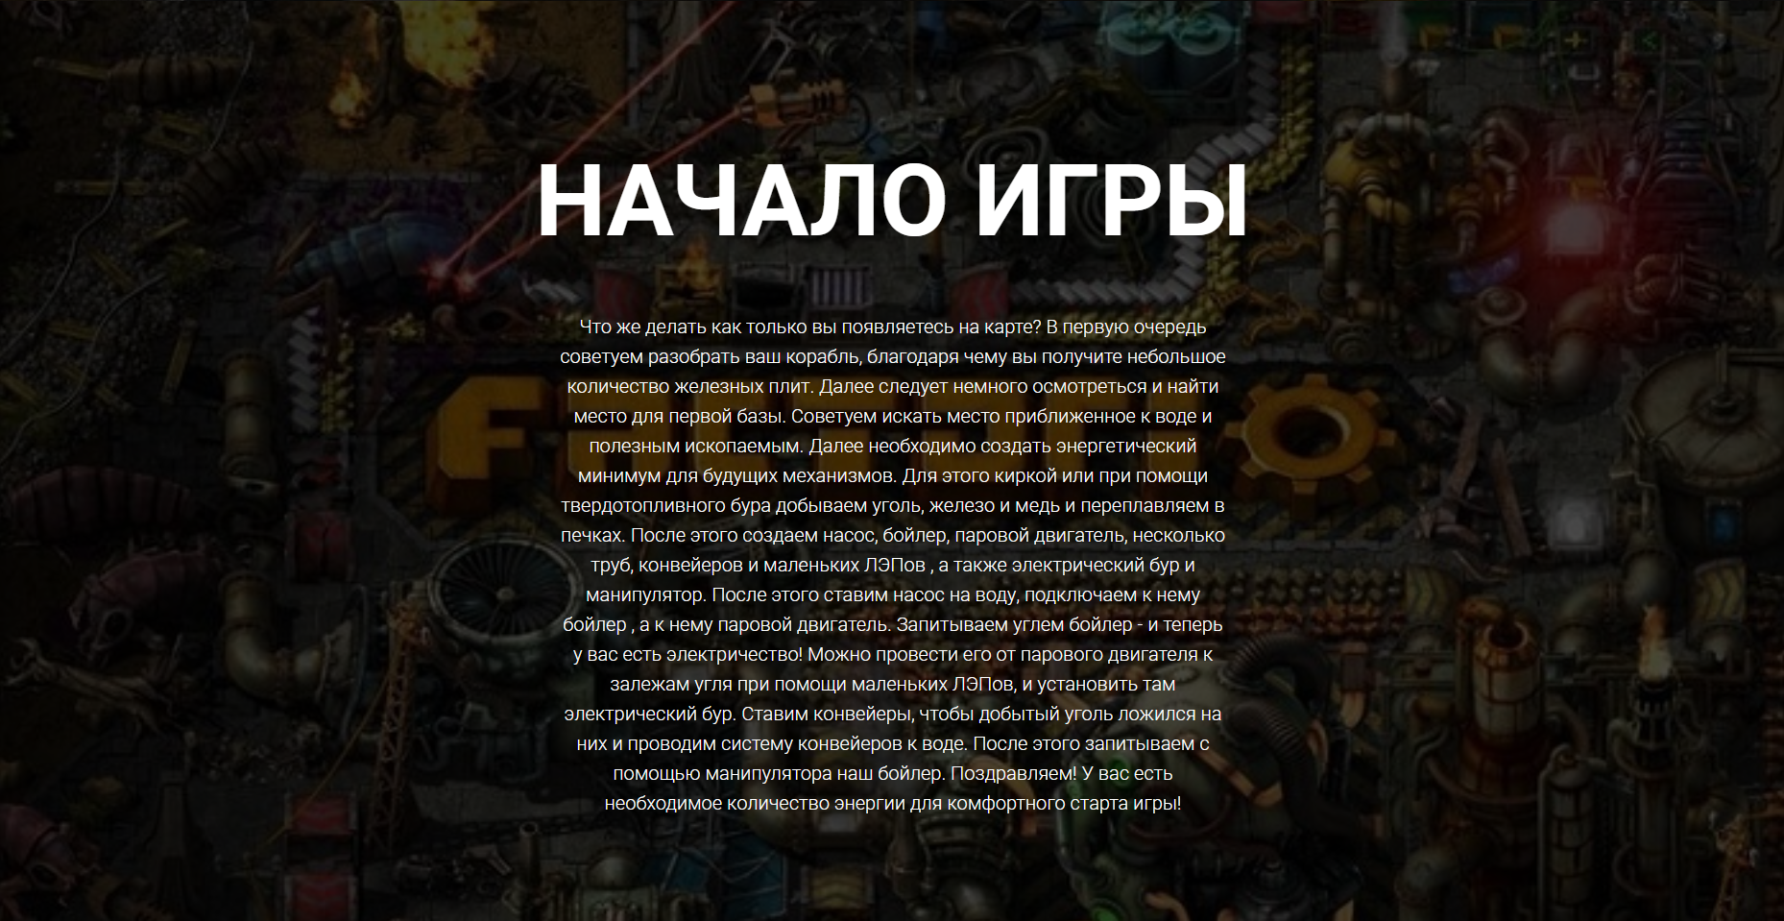
Изображения с нашего сайта
8

Slide 9
Изображения с нашего сайта
9

Slide 10
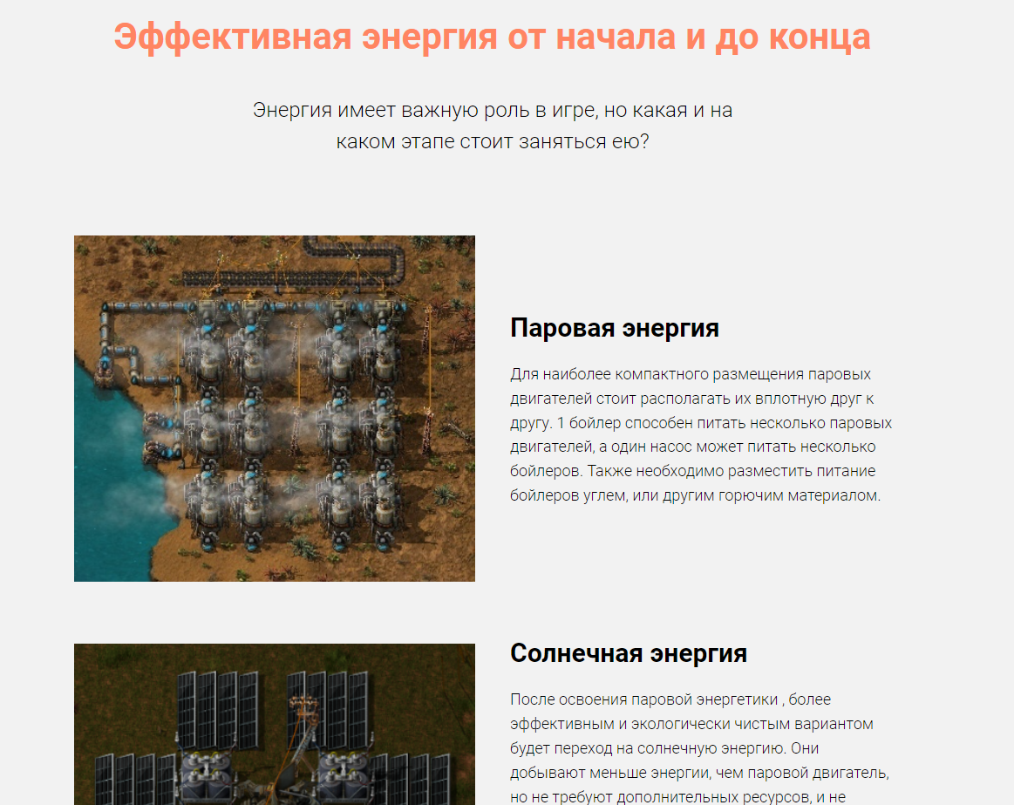
Изображения с нашего сайта
10

Slide 11
Изображения с нашего сайта
11

Slide 12
QR Код на наш сайт
12

